Slide 1
COLEGIO AURORA DE CHILE
CORMUN - RANCAGUA
TRABAJAR EN CUADERNO DE INGLÉS
Good Morning/afternoon/evening, my lovely animals! Espero que sigan con todo el ánimo para poder seguir aprendiendo juntos, a la distancia, pero juntos. En la clase de hoy nos enfocaremos un poco más en la comprensión lectora y recordaremos cómo estructuras pasadas nos sirven para expresar cambios en los sentimientos.
Para cualquier duda o revisión del material, dejo un mail de contacto: (Teacherbastiangonzalez@gmail.com).
Solamente responderé dudas con respecto a las actividades. Les recuerdo también a mis queridos alumnos que ustedes son los que tienen que encontrar las respuestas, mi trabajo es ayudarlos a llegar a ellas.
Copiar en tu cuaderno fecha, título y Objetivos:
Unit 1 – Feelings and opinions
Objectives:
To extract main ideas from a text about feelings and sports.
To apply present continuous structures

Slide 2
Luego de esas vacaciones, How do you feel now? Recuerdan lo que estábamos trabajando, right? Bueno, el día de hoy seguiremos trabajando con el topic de Feelings and emotions y nos enfocaremos en una actividad de comprensión lectora.
Cuando hablamos de emociones fuertes, podríamos hablar de cómo nos sentimos al escuchar esa canción que nos identifica o al ver el final de nuestra película favorita. Casi siempre usamos nuestro tiempo libre en cosas que nos hacen sentir de forma positiva, pero muchas veces nos exponemos de forma voluntaria a otro tipo de sensaciones. ¿Qué pasa si el final de esa película nos hace llorar a mares?
Si volvemos a hablar de sensaciones fuertes, podemos hablar perfectamente del deporte, sobre todo en aquellos competitivos en los que no siempre se van todos felices para la casa.
Antes de comenzar con la actividad de hoy, respondan la siguiente pregunta:
¿Qué sentimientos (In English) asocian con ganar y perder?

Slide 3
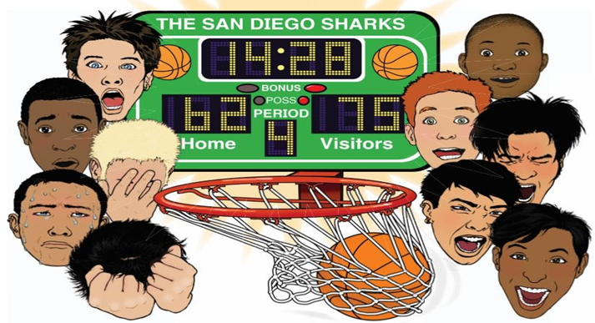
Ahora, miremos la imagen para hacer más memoria. ¿Podemos reconocer los sentimientos que nombramos en la imagen?

Slide 4
Activity I.- Read the text.
Losing

Slide 5
Ahora, usen sus ojos de águila para la siguiente búsqueda
Activity II.- Underline the feelings you can find in the text. They are 4! Activity III.- Answer these questions.
Where does Manuel Sanchez live?
Is he in high school?
Does he hate playing basketball?
What team are they playing?
Who is getting excited?
Are Manuel’s teammates getting upset?
How is Manuel feeling?
Buen trabajo! Estoy seguro de que esas RESPUESTAS COMPLETAS están maravillosamente escritas 😉
Trabaja en tu cuaderno

Slide 6
Ahora, fijémonos un poco en las estructuras usadas en el texto. Hasta el momento, hemos trabajado principalmente con la estructura de:
Pero, en el texto podemos encontrar la siguiente estructura: I am getting excited. Traten de hacer memoria y analizar la estructura que encontramos ahí. ¿Qué estructura trabajamos el año pasado que contenía la terminación -ING? ¡Correcto! Presente continuo, el mismo tiempo que nos sirve para las cosas que están pasando en este mismo instante.
En este caso, estamos usando la estructura del presente simple para expresar la transición hacia esa emoción. Como si dijéramos “Yo me estoy poniendo triste”
Let’s remember the structure we use with present continuous:
Sujeto + Verbo + sentimiento = I am happy
Subject + be(Is/Are/Am) + Verb (Ing) + complement I + am + getting + upset

Slide 7
La estructura anterior la aplicaremos en la siguiente actividad, en la que deben identificar los rostros y aplicar la estructura.
Activity IV.- Identify the feelings and write the sentences using “Getting”

Slide 8
Deben aplicar correctamente los pronombres femeninos y masculinos para completar esta actividad. Recuerden que siempre que aplicamos presente continuo, la forma del verbo be debe ser acorde al sujeto.
Pronouns | Be
She – He – It | Is
You – they – we | Are
I | Am
Muy bien, my lovely students, hicieron un gran trabajo, de eso estoy seguro, pero también es importante tener pruebas de ello, por lo que les recuerdo que es sumamente importante que manden sus trabajos y sus dudas al correo que les dejé para contactarme. Muchas felicitaciones a quienes han mandado el material y han demostrado that you are awesome!

